Slide 1
Vzorci v objktnem programiranju
Uporaba vzorcev konstruiranja objektov pri objektnem programiranju

Slide 4
Uvod

Slide 5
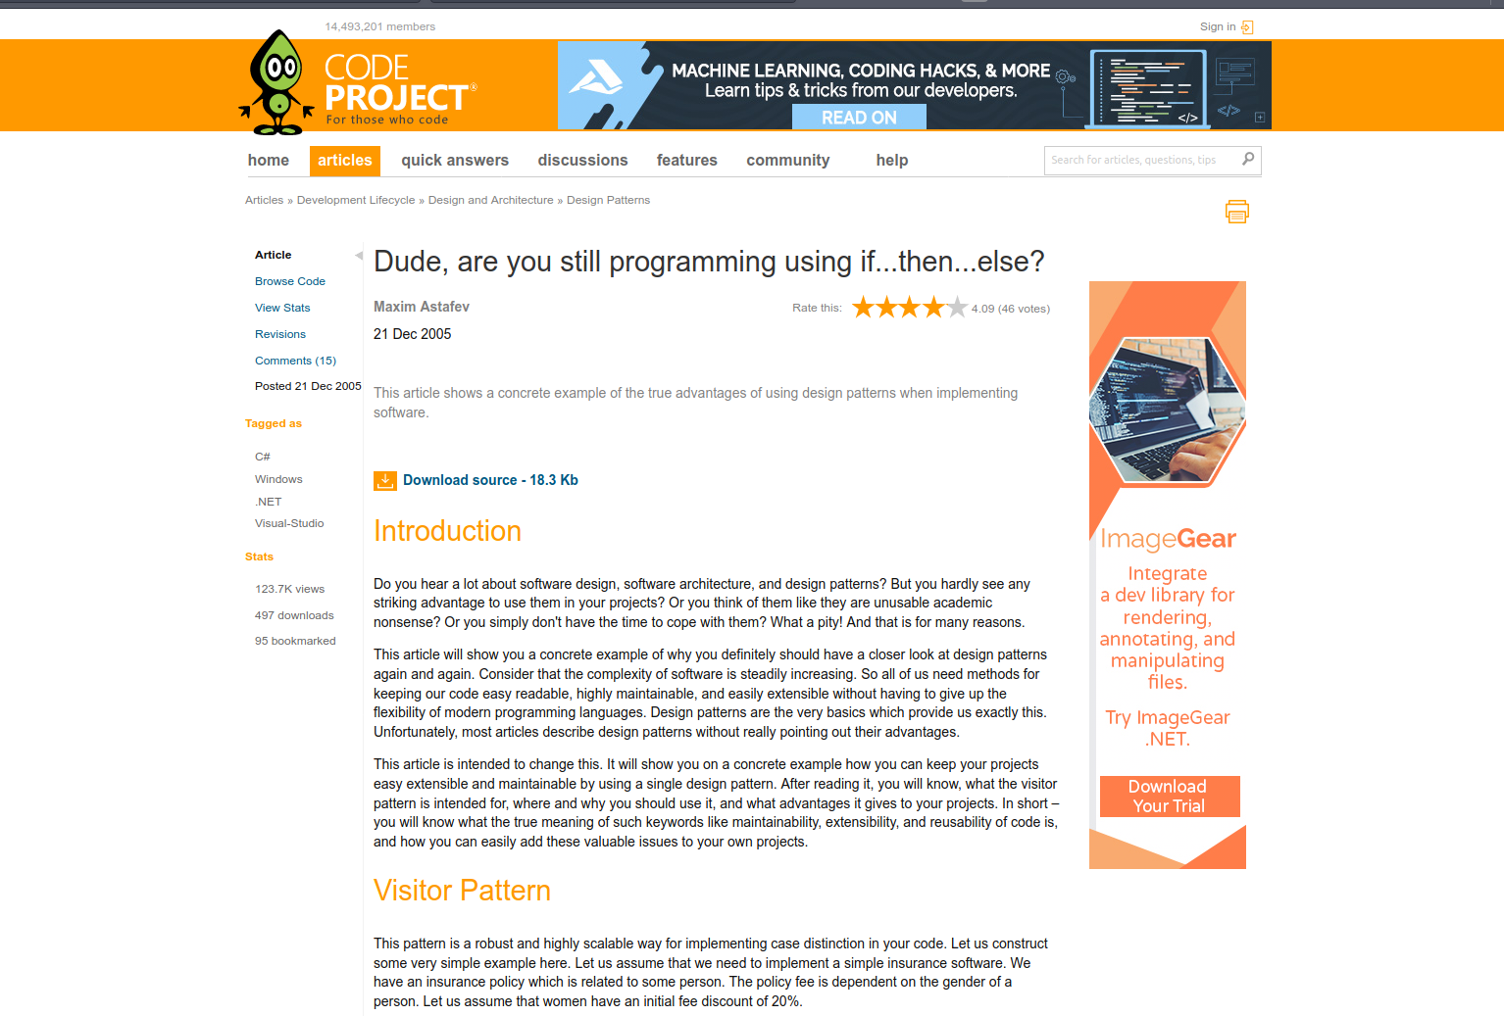
Moja inspiracja
V obdobju programiranja v C# .net tehnologiji naletim na ta članek:
Dude, are you still programming using if...then...else?
Članek sicer obdela
Visitor Patern

Slide 6
Kako pa drugače, če ne if … then … else?

Slide 7
Zakaj objektno programiranje in alternativa
Temeljni principi OOP:
Enkapsulacija (izolacija)
Abstrakcija
Dedovanje
Polimorfizem
Modularnost
Odvisnost
...
Proceduralno programiranja z uporabo Tabel (array):
$rsi_array = array( "name"=>$name,
"date"=>$date,
"value"=>$val,
"type"=>gettype ($val));

Slide 8
…. in Objektno programiranje se tu šele začne.

Slide 9
Kratek pogled v preteklost

Slide 10
Alternativa objektnemu programiranju
Arhitekt Christopher Alexander napiše dve revolucionarni knjigi, ki opisujejo vzorce v arhitekturi in urbanizmu:
Pattern Language: Towns, Buildings, Construction (1977)
The Timeless Way of Building (1979)
Ward Cunningham in Kent Beck napišeta členek:
Using Pattern Language for Object-Orinted Programs (1987)

Slide 11
Inspiracija in začetki objektnih vzorcev
Arhitekt Christopher Alexander napiše dve revolucionarni knjigi, ki opisujejo vzorce v arhitekturi in urbanizmu:
Pattern Language: Towns, Buildings, Construction (1977)
The Timeless Way of Building (1979)
Ward Cunningham in Kent Beck napišeta členek:
Using Pattern Language for Object-Orinted Programs (1987)

Slide 12

Gang of Four Design Patterns
Ali popularno GOF iz leta 1994 je temeljno delo programiranja z objektnimi vzorci in je eno najbolj vplivnih ter citiranih del v svetu računalništva.
Editor knjige profesor Douglas C. Schmidt predava tudi na POSA seminarjih Coursere

Slide 13
Kratek pogled čez plot

Slide 14
Kratek pogled čez plot
Vzorce najdemo danes v praktično vseh jezikih, ki
podpirajo objektno programiranje:
C, C++, C#, Objective C,
Java, JavaScript,
PHP, Python, Swift....

Slide 15
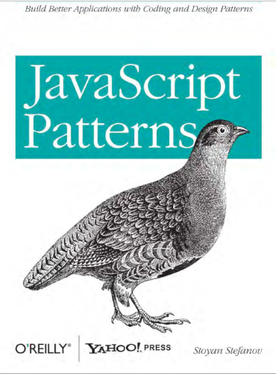
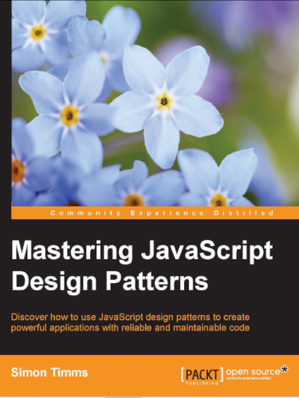
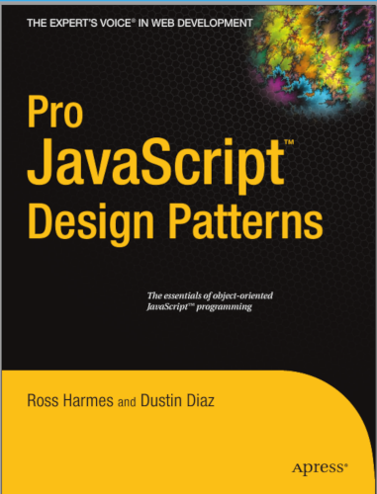
Vzorci pri JavaScript-u
Vzorci so temeljni princip razvoja kode v ozadju trenutno najbolj popularnih JS ogrodij (frameworks):
Vue.js, Angular.js, React.js, Node.js,
Meteor.js , Backbone.js, Redux.js,Express, GreenSock, D3js,

Slide 16
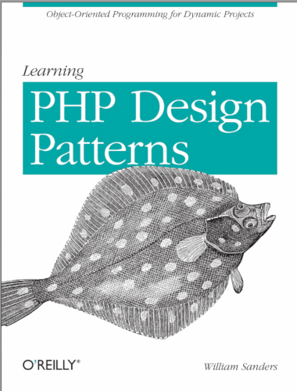
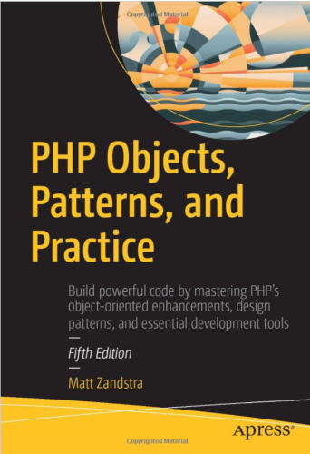


Vzorci pri PHP-ju
Večina PHP projektov (WordPress, Drupal, Joomla...) je nastala v pred PHP5 eri in so do nedavnega upoštevali upoštevanjem podporo za nazaj (večna dilema pri posodobitvah) ter vsebujejo še vedno ogromno kode s proceduralnim pristopom:
PHP5 (2004) bistveno posodobljen objektni model po sodobnih standardih
PHP7 (2014) do 3x hitrejši od Python-a
Desno: 1.315 vrstic »posodobljene« verzija proceduralne kode kmetija.inc (POPTV)

Slide 17
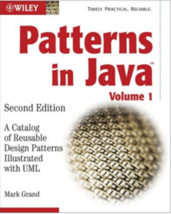
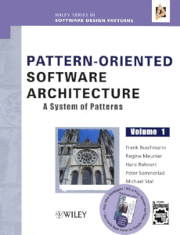
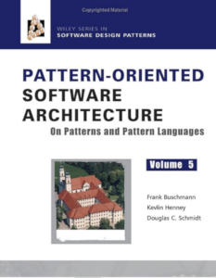
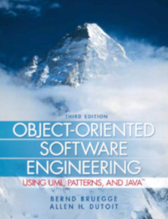

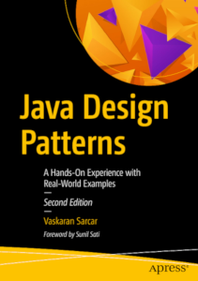
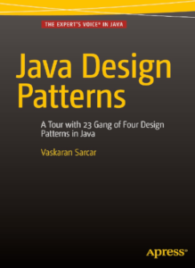

Java

Slide 18
Kaj so torej vzorci objektov?
Izrazi, ki se uporabljajo v slovenski literaturi (različna diplomska dela):
Načrtovalski vzorci (Design patterns)
Vzorci načrtovanja objektnih rešitev
Vzorci oblikovanja (Desaign Patterns)
Vzorci oblikovanja programske opreme
Lahko bi rekli tudi: vzorci objektnih struktur, vzorci konstruiranja objektov programiranja, objektni vzorci (object patterns)

Slide 19
Izrazi v angleškem svetu
Pattern Orientated Software Architecture (POSA)
Na kratko: Design patterns

Slide 20
Kaj je funkcija vzorcev
Preiskušeni recepti reševanja programerskih izzivov, ki skrajšajo razvojni čas na podoben način, kot to delajo programska ogrodja in knjižnice (frameworks)
Z uporabo:
Klasifikacije objektov
Enkapsulacije (izolacija)
Abstrakcija
Dedovanje
Polimorfizem
Modularnost
Introspekcije
Odvisnost
Dinamičnega povezovanja
Zamenljivosti
...
Omogočajo:
Hitrejši razvoj
Boljši nadzor nad deli kode
Ločitev poslovne logike (businees logic) od prezentacijske ter podatkov
Dinamičnost
Nadgradljivost
Modularnost
Varnost
...

Slide 21
Osnovna delitev funkcionalnosti vzorcev
Osnovni tipi pogramerskih izzivov, ki jih rešujejo vzorci:
Kreacijski vzorci (creational patterns)
Razdelitveni (partitional patterns)
Strukturni (structual patterns)
Značajski (Behavioral patterns)
Vzporedenjski (concurrency patterns)
Prezentacijski (npr.MVC)
Bazni (Database)
Podjetniški in taki za poslovno logiko (business logic patterns)

Slide 22
Nekaj osnovnih vzorcev:
Kreacijski (ustvarjalni) vzorci (Creational patterns):
Singleton
Factory Method
Abstract Factory
Builder
Prototype
Object Pool
Strukturni vzorci (Structural patterns):
Adapter
Iterator
Bridge
Facade
Decorator
Virtual Proxy
Composite
Cache Management

Slide 23
Še nekaj osnovnih vzorcev:
Značajski vzorci (Behavioral patterns):
Command
Chain of Responsibility
Interpreter
Command
Mediator
Observer
State
Strategy
Template Method
Visitor
Vzporednostni vzorci (Concurrency patterns):
Single Threaded Execution
Lock Object
Guarded Suspension
Balking
Scheduler
Read/Write Lock
Double Buffer
Asynchronous Processing (AsyncTask)
Looper
Hammer framework

